Slide 1
Trabajo de titulación previo a la obtención del título de Ingeniero en Tecnologías de la Información.
Diseño e implementación de puntos inteligentes para la recolección y clasificación de desechos plásticos
Autores:
Jonathan Alexander Barragán Intriago
Carlos Efrén Tapia Cervantes
Tutor:
Ing. Germán Rodríguez Galán, Mgs.

Slide 2
Agenda
Introducción.
Identificación del problema.
Justificación del problema.
Objetivos.
Marco Teórico
Desarrollo.
Análisis de resultados.
Conclusiones y Recomendaciones.

Slide 3
INTRODUCCIÓN

Slide 4
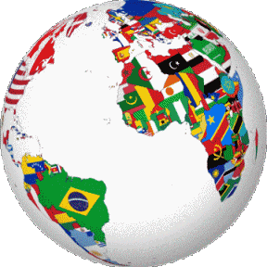
Programa de Naciones Unidas para el Medio Ambiente
A nivel mundial se produce 300 millones de toneladas de residuos plásticos cada año
El 14% se recolecta para el reciclaje
En toda la historia, solo 9% se ha reciclado
China
En 2019 dejó de recibir desechos plásticos extranjeros
Este país importa casi la mitad de los residuos del mundo desde 1992
América Latina y el Caribe
En 2014 género 541 000 toneladas por día
Para 2050 se prevé genere 671 000 toneladas por día
Notes:
Obtenido de ONEP artículo “Reciclaje de plástico: el sector está listo para un nuevo impulso, 2019”

Slide 5
Ecuador
Ministerio del Ambiente
Desde 2013 cuenta con normas para la gestión integral de residuos
Las normas se basan en el principio REP
Responsabilidad Extendida del Productor
Responsabilidad de los productos que se colocan en el mercado
Recolección selectiva y gestión al final de su vida útil.
Reusar o derivar a disposición final
Provincia de Santo Domingo de los Tsáchilas
50% de la población clasifica la basura
Tienen un 81% de cobertura de recolección de basura
Parroquia Luz de América
La cobertura de recolección de basura es del 39%
27% de las familias queman la basura y un 21% desechan su basura en terrenos baldíos
Notes:
REP: Responsabilidad Extendida del Productor, obtenido de “Perspectiva de la Gestión de Residuos en América Latina y el Caribe, 2018, p. 81”
Estadísticas de la provincia obtenido de “Gobierno Autónomo Descentralizado Provincial de Santo Domingo de los Tsáchilas”
Estadísticas de la parroquia obtenido de “Plan de Desarrollo y Ordenamiento Territorial de Luz de América 2030”

Slide 6
IDENTIFICACIÓN DEL PROBLEMA

Slide 7
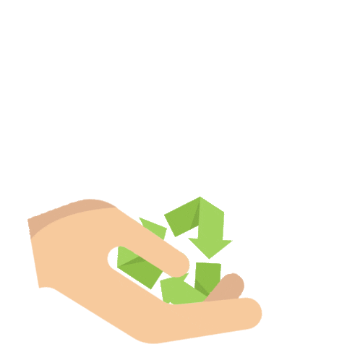
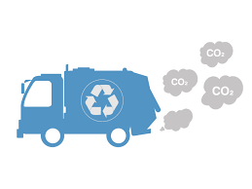
América Latina y el Caribe impulsan la recolección y tratado de residuos sólidos
La educación de reciclaje se da en las grandes ciudades y con pocos resultados
En Ecuador no se alcanza a cubrir todo el territorio con el servicio de recolección de basura por carro recolector
La falta de servicio hace que la población no tome interés por el reciclaje
Falta de cultura en cuanto a la clasificación de residuos sólidos en el Ecuador

Slide 8
JUSTIFICACIÓN DEL PROBLEMA

Slide 9
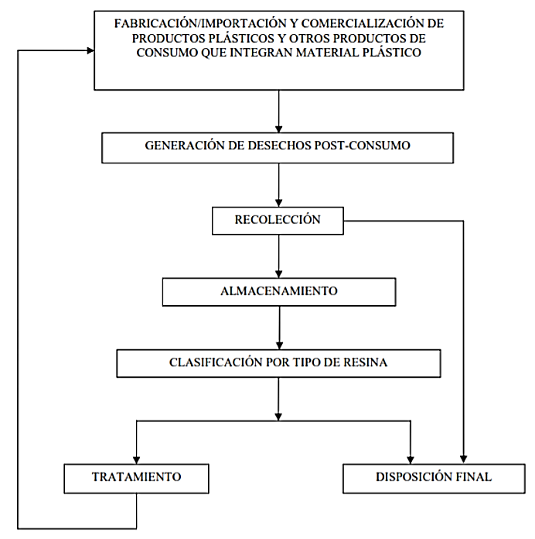
Flujo de desechos plásticos post-consumo.
Fuente: Obtenido de NTE INEN 26 34:2012, 2012, ambiente.gob.ec.

Slide 10
La población debe tomar conciencia que no es necesario eliminar todos los desechos
Existen desechos reciclables como el plástico
La parroquia Luz de América, tiene un alto índice de generación de desechos y es posible aprovechar estos desechos.
Se plantea:
El diseño y desarrollo de un prototipo de puntos inteligentes para la recolección y clasificación de desechos plásticos mediante nuevas tecnologías que permiten la automatización de procesos

Slide 11
OBJETIVOS

Slide 12
Objetivo General.
Objetivos Específicos.
Diseñar e implementar puntos inteligentes para recolectar y clasificar desechos plásticos en la Parroquia Luz de América, mediante el uso tecnologías como visión artificial.
Diseñar la infraestructura física de los puntos inteligentes para la recolección de desechos plásticos.
Implementar un sistema de comunicación en malla.
Implementar características de visión artificial para la clasificación inteligente de los desechos plásticos.

Slide 13
MARCO TEÓRICO

Slide 14
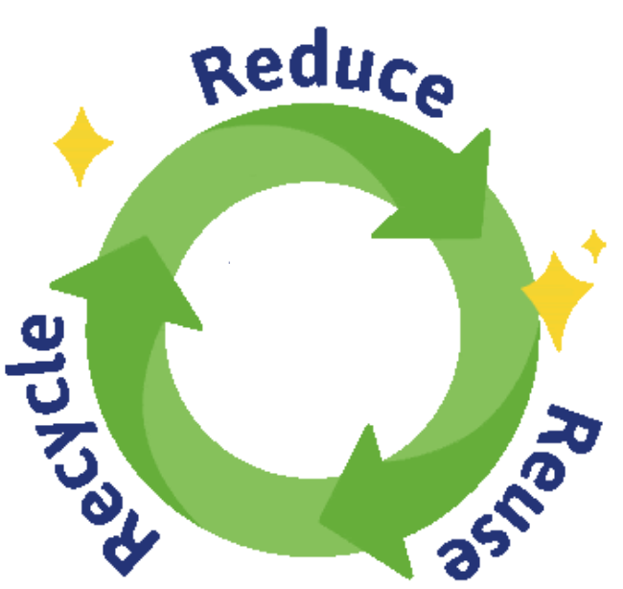
Fundamentos del reciclaje
Técnica para convertir los desechos en materia prima y posteriormente ser reutilizados
Importancia del reciclaje
PET (1): Polietileno tereftalato
5
PP (5): Polipropileno
1
2
PE-HD (2): Polietileno alta densidad
6
PS (6): Poliestireno
3
PVC (3): Policloruro de vinilo
7
(7): Otros materiales plásticos laminados
4
PE-LD (4): Polietileno baja densidad
Facilidad de reciclaje
Fácil
Factible
Difícil
Muy Difícil
Notes:
PET (1): Polietileno tereftalato: Botellas de agua, aceite, detergentes liquidos, bebidas, medicamentos.
PE-HD (2): Polietileno alta densidad: Envases de uso doméstico, bolsas plásticas, implementos de aseo.
PVC (3): Policloruro de vinilo: Tubos, cañerías, cables eléctricos, detergentes.
PE-LD (4): Polietileno baja densidad: Envases de cremas, shampoo, manteles, bolsas de basura y leche.
PP (5): Polipropileno: Recipientes de alimentos, hieleras, vasos, platos, jeringas desechables
PS (6): Poliestireno: Envases de yogurt, helado, platos, cubiertos y vasos desechables,
(7): Otros materiales plásticos laminados: Aislantes eléctricos, teléfonos, juguetes, articulos medicos.

Slide 15
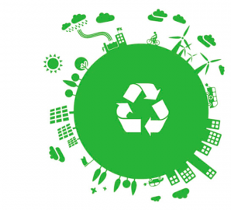
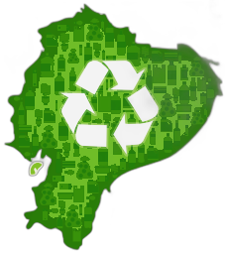
Manejo de residuos plásticos
Nivel global
40% de residuos plásticos no son enviados a reciclaje
145.000 toneladas por día de residuos se destinan a basurales
4,8 a 12,7 millones de toneladas de residuos cada año terminan como basura marina
90% de los residuos no se aprovechen para su reutilización
Ecuador
Las normas REP disponen que los productores deben cumplir con las metas anuales de recuperación.
Las empresas deben registrarse y presentar o implementar un programa de gestión integral
Notes:
Obtenido de ONEP (ONU Medio AMbiente, 2018)
40% de los residuos plásticos no son enviados a instalaciones de reciclaje o vertederos controlados
145.000 toneladas por día de residuos se destinan a basurales, incluyendo 17.000 toneladas por día de desechos plásticos
4,8 y 12,7 millones de toneladas de residuos cada año como basura marina o partículas de micro plástico

Slide 16
Manejo de residuos plásticos
Provincia de Santo Domingo de los Tsáchilas
Pretende reducir el empleo de plásticos de un solo uso
Fomentando la separación en la fuente, así como el reciclaje de residuos sólidos
Se integran a campañas para desincentivar el uso de plásticos de un solo uso
Parroquia Luz de América
Genera un 54,94% de residuos de alimentos y 22,92 % de material reciclable
Plan piloto para el proceso de manejo integral de desechos sólidos iniciado en el año 2015
Campañas para el manejo integral de residuos sólidos
Notes:
Obtenido del Gobierno Autónomo Descentralizado Provincial de Santo Domingo de los Tsáchilas.
Estadísticas obtenidas de Castro, 2016 y Actualización del diagnóstico del Plan de Desarrollo y Ordenamiento Territorial de la parroquia Luz de América, 2016
Santo Domingo
Tiene uno de los 9 cantones que generan el 70 % del total de residuos sólidos a nivel nacional
Luz de américa
Genera un 54,94% de residuos de alimentos y 22,92 % de material reciclable, los demás son residuos de todo tipo no reciclables o biodegradables
Campañas para el manejo integral de residuos sólidos y capacitar al 50% de la población sobre el tema de las 3R

Slide 17
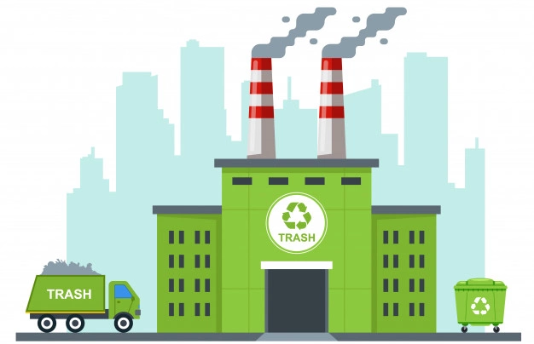
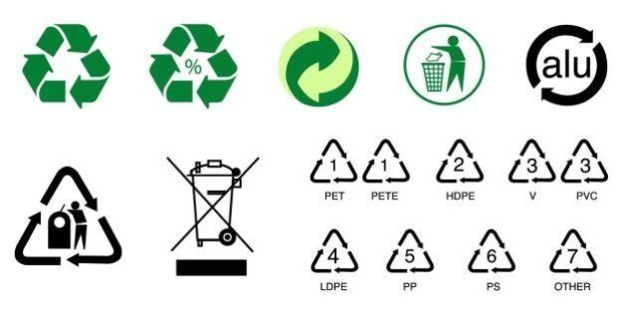
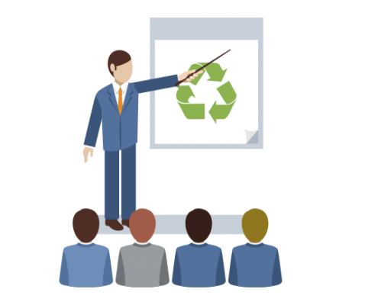
Leyes de reciclaje
En el Ecuador rige las Políticas para Gestión Integral de Plásticos (2014), en la cual se manifiesta el Acuerdo Ministerial 19
Cambiar la manera que consumen las ecuatorianas y los ecuatorianos el plástico
Formas de producción, del sector plástico
Artículo 20 y 21
Artículo 9
Artículo 18
Artículo 15
Notes:
Artículos 20 y 21: Fomentar la industria de recuperación y la construcción de centros de acopio destinados al acondicionamiento, para tener lugares de tratamiento y reutilización de residuos plásticos .
Artículo 18: Fomentar el control del ciclo de vida de productos plásticos, programas de selección y reducción de residuos plásticos.
Artículo 9: Simbología del plástico, siendo este internacional, para saber el tipo de materia prima usada en el producto, facilitando así la gestión de residuos sólidos.
También debe contener el número de veces que se ha sometido al proceso de reciclado.
Artículo 15: Ejecutar capacitaciones y difusiones del sistema internacional para la codificación de resina plástica, ayudando a la sociedad a reconocer los tipos de plásticos y así fomentar el hábito de reciclaje

Slide 18
Sistemas inteligentes para el manejo de residuos
Inteligencia Artificial
Capacidad de las máquinas para aprender a tomar decisiones como lo haría un ser humano
Aprendizaje Automático
Capacidad de las máquinas para aprender sin estar programadas para ello
Aprendizaje profundo
Capacidad de las máquinas para resolver problemas muy complejos a través de
grandes cantidades de datos
Redes Neuronales Convolucionales
Modelo de red neuronal inspirado en la forma en la que la corteza visual procesa la información, para poder detectar características relevantes de las imágenes
Notes:
La autora Lasse Rouhiainen, define a la IA como “la capacidad de las máquinas para usar algoritmos, aprender de los datos y utilizar lo aprendido en la toma de decisiones tal y como lo haría un ser humano”.
El ML se centra en el desarrollo de programas que pueden cambiar cuando se exponen a nuevos datos, esto mediante la utilización de algoritmos que aprenden de los patrones de datos y así usar el conocimiento adquirido para tomar decisiones.
El aprendizaje profundo usa redes neuronales, estas son las encargadas de reconocer relaciones y patrones complejos en los datos, mediante su organización en capas.
Una red neuronal convolucional se compone de tres capas: convolución y agrupación, encargadas de la extracción de características. La clasificación es la que conecta las capas encargadas de asignar características extraídas a la salida final

Slide 19
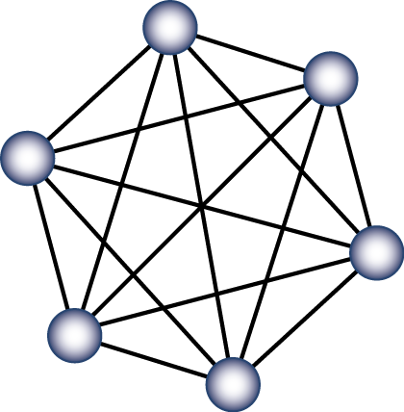
Sistemas inteligentes para el manejo de residuos
Redes Malladas
Sus componentes forman una malla, haciendo que sus nodos estén conectados unos con otros
Protocolos de enrutamiento
Reglas usadas en los router para establecer la comunicación con otros router
Sistemas embebidos
Diseñados para soluciones específicas, ejecutan de forma repetitiva el software para el que fueron creados
Notes:
Las redes malladas o Mesh permite tener varios caminos para que se comuniquen entre los diferentes puntos. Su gran ventaja es que, si un nodo dejará de funcionar, éste no afectará el funcionamiento de la red.
En el protocolo de enrutamiento, el intercambio de información establece tablas de enrutamiento que define por donde debe viajar el paquete para llegar a su destino final, si se llegase a detectar un inconveniente en un camino, el router debe seleccionar una nueva ruta
Los dispositivos embebidos que contienen estos sistemas, deben tener un tamaño reducido, buen desempeño para el procesamiento de datos dentro del tiempo de respuesta válida y poco consumo de energía

Slide 20
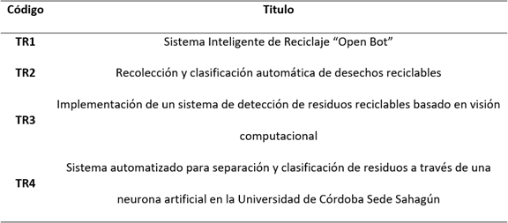
Estado de arte
Se seleccionaron 18 redacciones relacionadas, se aplicaron filtros para la selección de aquellos con información relacionada a nuestra investigación. Los filtros aplicados fueron: tipo y medios de publicación; área de investigación, lugar de desarrollo, ventana de tiempo.
Notes:
TR1 (2021) contenedor de botellas PET que integra sensores y usa escáner de códigos de barras para la detección de botellas PET. Estos códigos identifican envases de bebidas que circulan en el mercado previamente ingresados
TR2 (2017) por medio de sensores capacitivos se busca y clasifica los objetos, basándose en el valor dieléctrico del compuesto
TR3 (2020) usa red neuronal convolucional efectuada en un dispositivo embebido para separar los materiales en las plantas de reciclaje
TR4 (2021) usaron librerías ML5.JS( librería de acceso a los algoritmos y modelos de aprendizaje automático usando Javascript y tensorflow.js) para el reconocimiento de objetos

Slide 21
TR1 (Satuquinga, 2021)
Sistema inteligente de reciclaje
Contenedor de botellas PET
Sensores y usa escáner de códigos de barras para la detección de botellas PET
TR2 (Mejía et al. 2017)
Sistema de recolección y clasificación de basura
Contenedor de plásticos y enlatados
Sensores capacitivos para el valor dieléctrico del compuesto
TR3 (Saavedra, 2020)
Sistema de detección de residuos reciclables
Red neuronal convolucional efectuada en un dispositivo embebido
TR4 (Contreras & Guevara, 2021)
Sistema para la separación y clasificación de residuos
Contenedor de residuos
Librerías ML5.JS para el reconocimiento de objetos
Proyecto desarrollado
Puntos inteligentes para la recolección y clasificación de desechos plásticos
Contenedor de plásticos
Red neuronal convolucional
Comunicación entre los puntos
Notes:
TR1 (2021) Los códigos identifican envases de bebidas que circulan en el mercado previamente ingresados
TR2 (2017) Determina cualquier tipo de plástico aunque no sea de tipo reciclable
TR3 (2020) Sólo construyen el modelo, pero usan muchos recursos para el mismo, haciéndolo poco eficiente
TR4 (2021) Su diseño contiene 3 depósitos diferentes, haciéndola poco eficiente por su gran tamaño y espacio reducido de los contenedores al igual de usar componentes de electrónica y no contener redes neuronales como método de detección de objetos.

Slide 22
DESARROLLO

Slide 23
Diseño y simulación del punto de reciclaje.
Software y Herramientas.

Slide 24
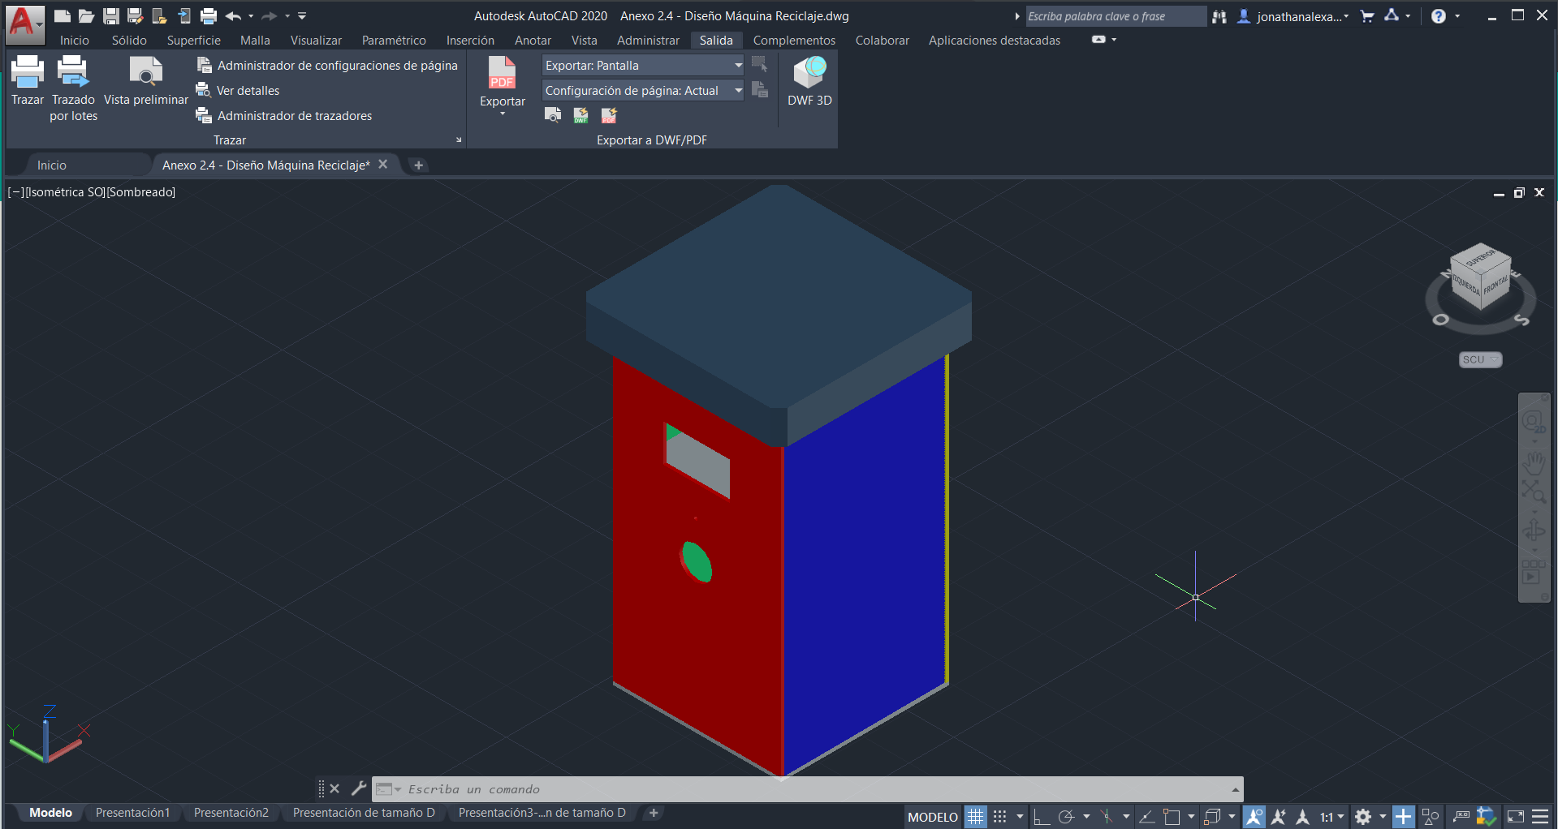
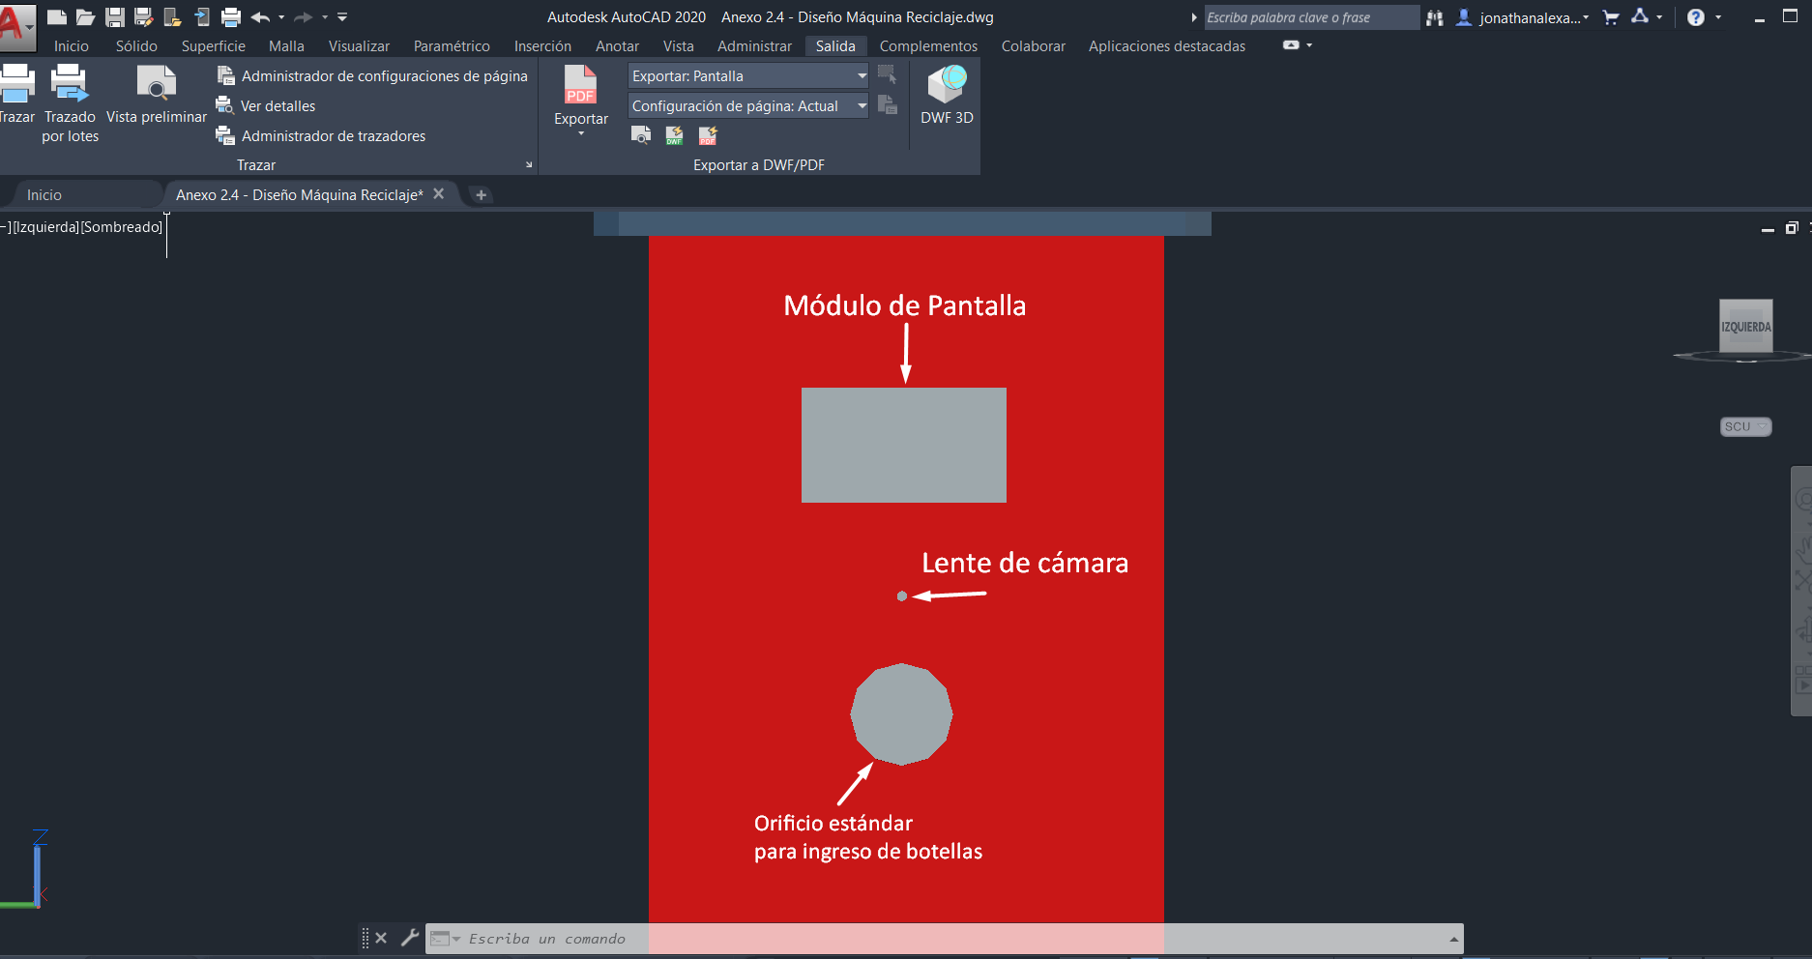
Diseño del punto de reciclaje.

Slide 25
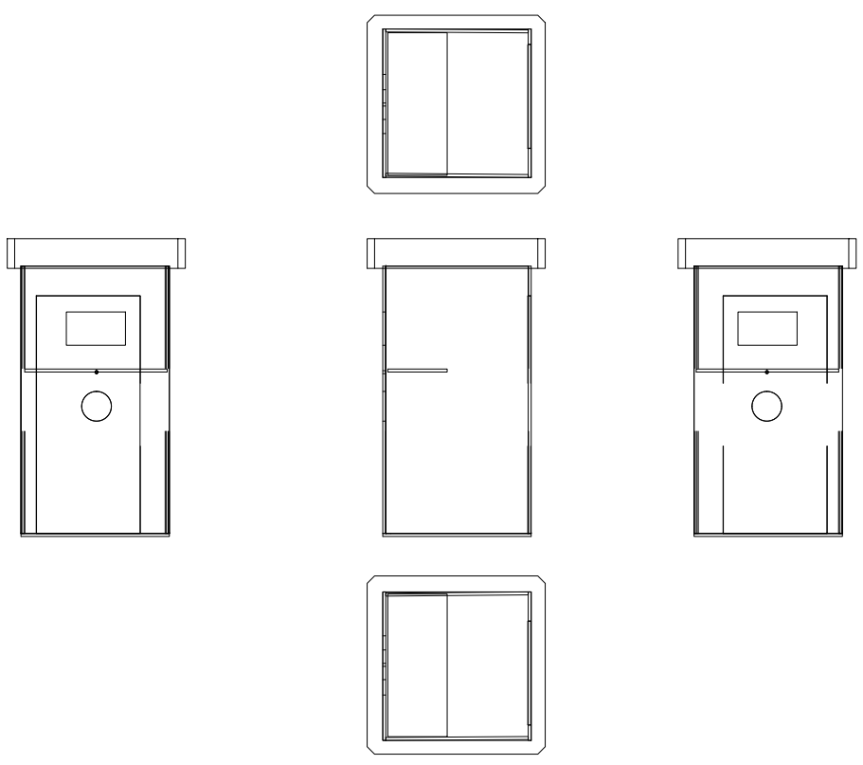
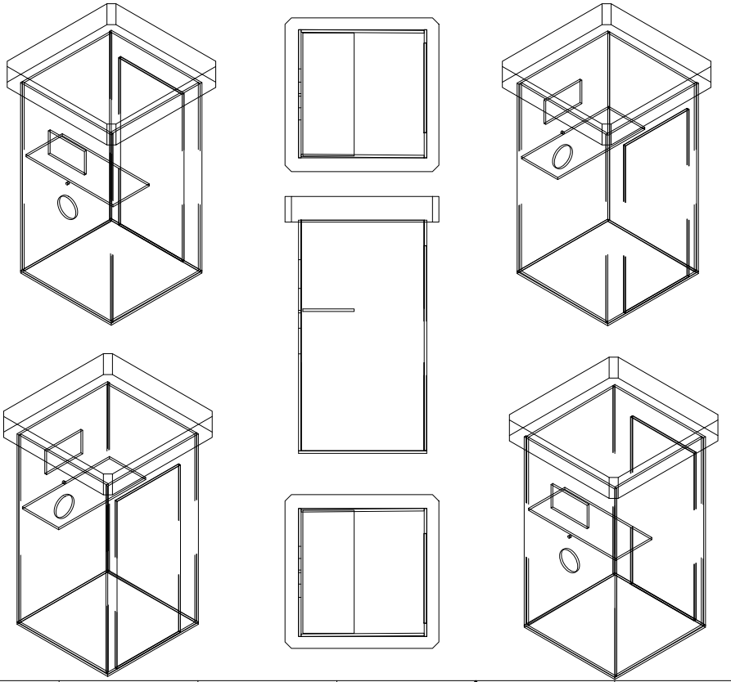
Diseño del punto de reciclaje.

Slide 26
Diseño e implementación de la red en Malla
Firmware, equipos y protocolo.
Notes:
Uno de los protocolos para redes Ad Hoc móviles es el protocolo Better Approach To Mobile Adhoc Networking o B.A.T.M.A.N.
B.A.T.M.A.N: protocolo de enrutamiento dedicado a redes de tipo mesh/ad-hoc inalámbricas multisalto
Redes Ad Hoc móviles: redes malladas con movilidad y enrutamiento dinámico
OpenWRT: sistema embebido que permite conmutar el tráfico de red. Ofrece la facilidad de reemplazar un firmware original por uno potente.

Slide 27
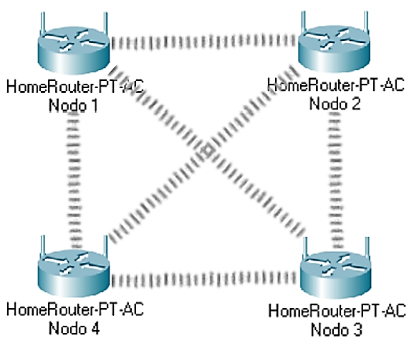
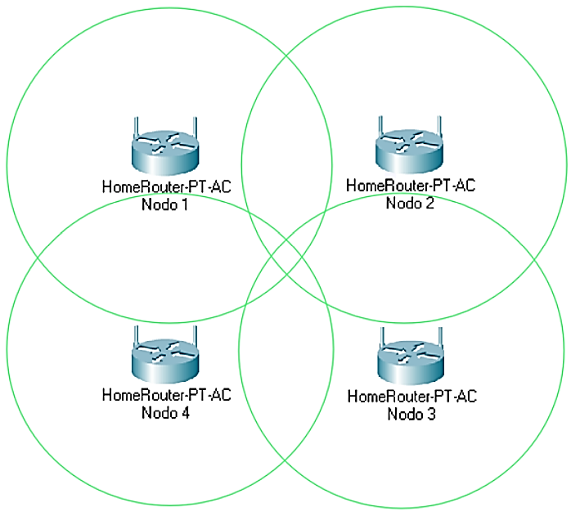
Diseño de la red en Malla
Notes:
La red tendrá comunicación punto a punto, permitiendo establecer comunicación directa entre nodos, cada nodo conocerá los equipos que estén a su alcance, haciendo que se encuentre las mejores rutas para llegar a un destino.

Slide 28
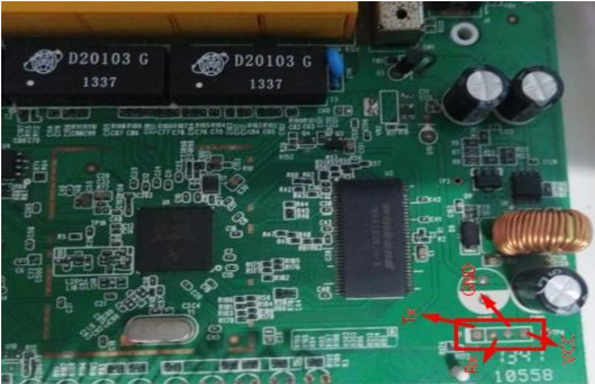
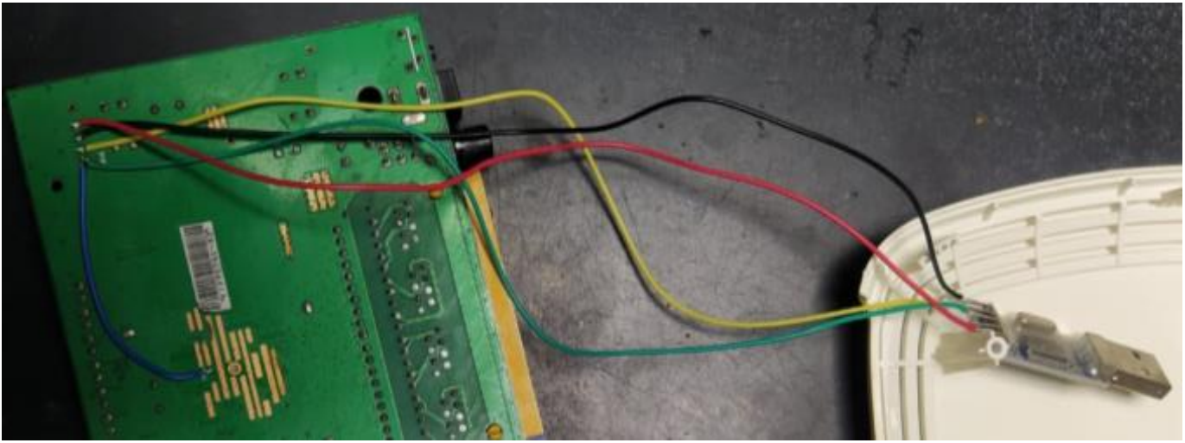
Diseño de la red en Malla
Notes:
Los pines TX, RX, GND y VCC se encuentran especificados (recuadro rojo) en la imagen para una mejor apreciación de los mismos.
Se realiza un puente entre el pin TX al pin TP18 de la placa, para habilitar la comunicación bidireccional

Slide 29
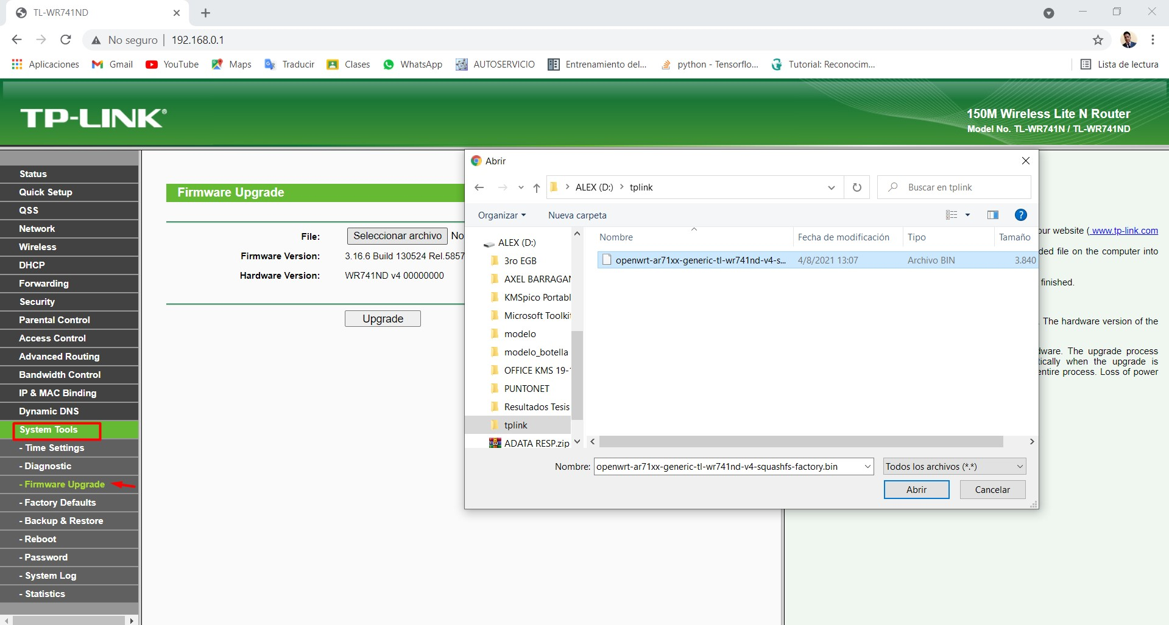
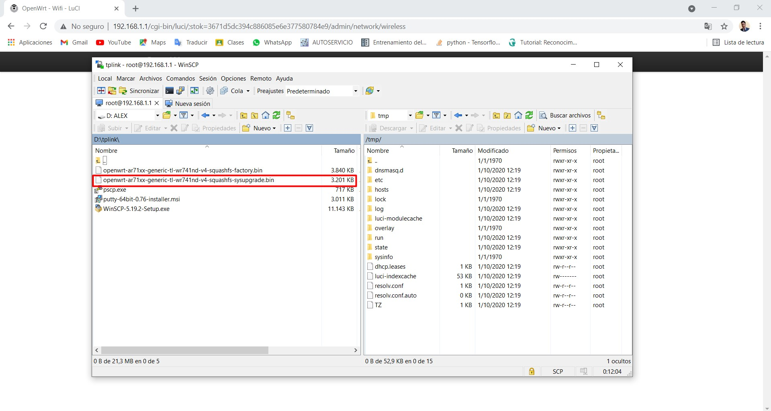
Diseño de la red en Malla
Notes:
Ingresar a la de System Tools - Firmware upgrade para cargar el archivo
ingresar al router mediante SCP (Simple Communication Protocol) al directorio “/tmp” para copiar el archivo de actualización del sistema OpenWRT

Slide 30
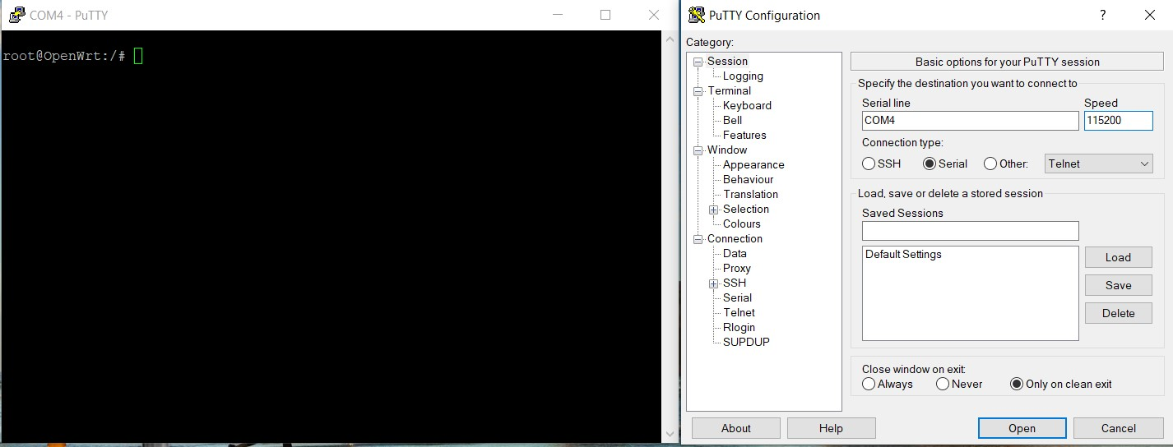
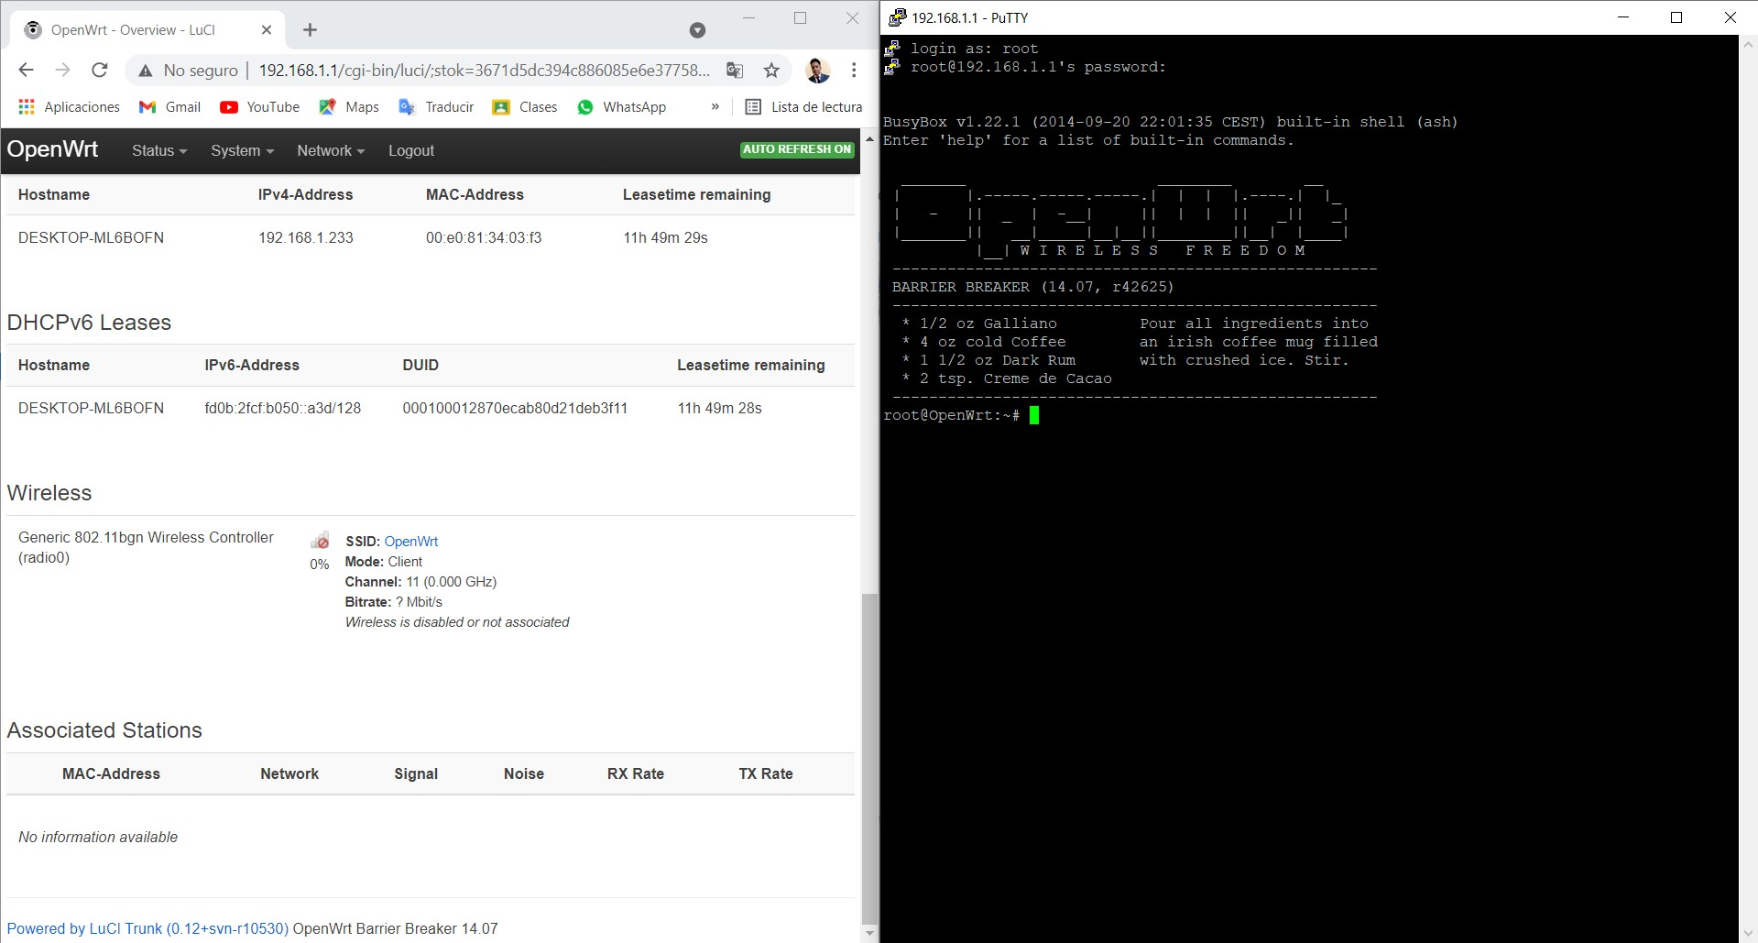
Diseño de la red en Malla

Slide 31
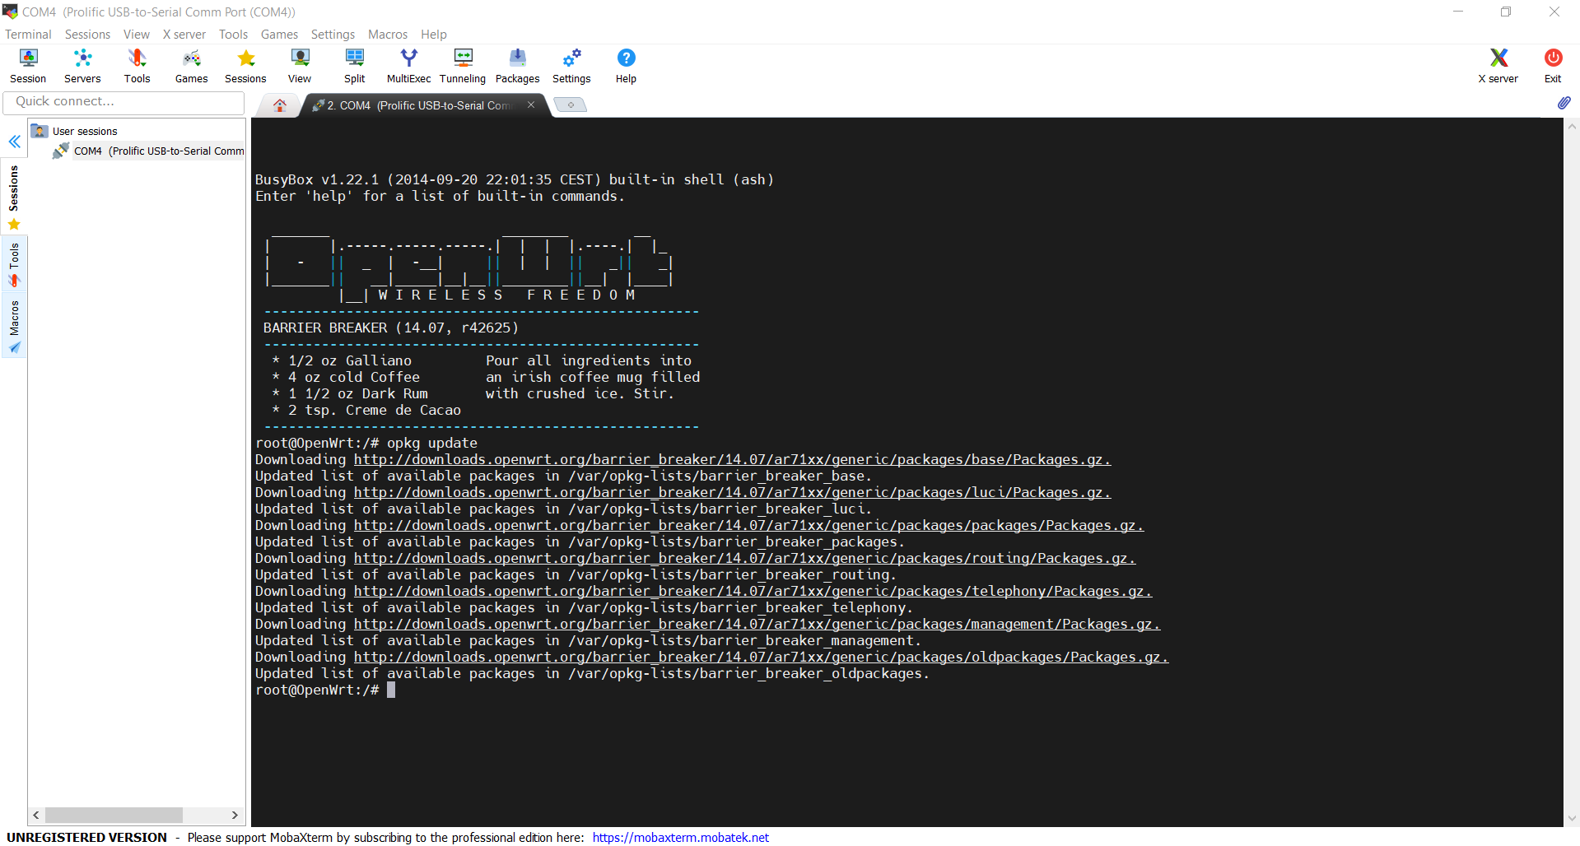
Diseño de la red en Malla
Notes:
Actualizar los paquetes a través del comando “opkg update”
Listar los paquetes instalados filtrando por batman “opkg list | grep batman”

Slide 32
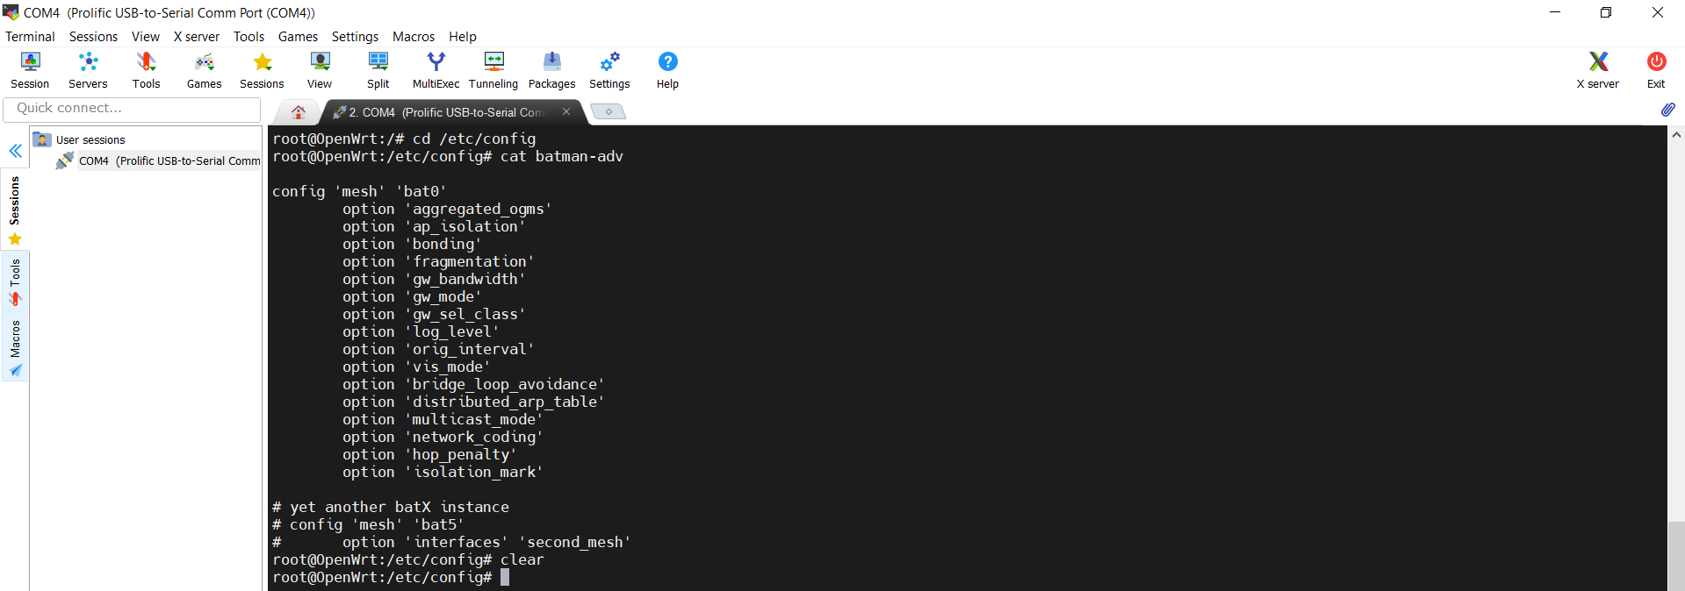
Diseño de la red en Malla
Notes:
Se instala los paquetes del protocolo: batctl, batmand, kmod-batman-adv. Anteponiendo el comando “opkg install”
“lsmod | grep bat” se comprueba que los paquetes estén ejecutándose
“cat batman-adv” muestra las opciones de configuración de batman

Slide 33
Diseño de la red en Malla

Slide 34
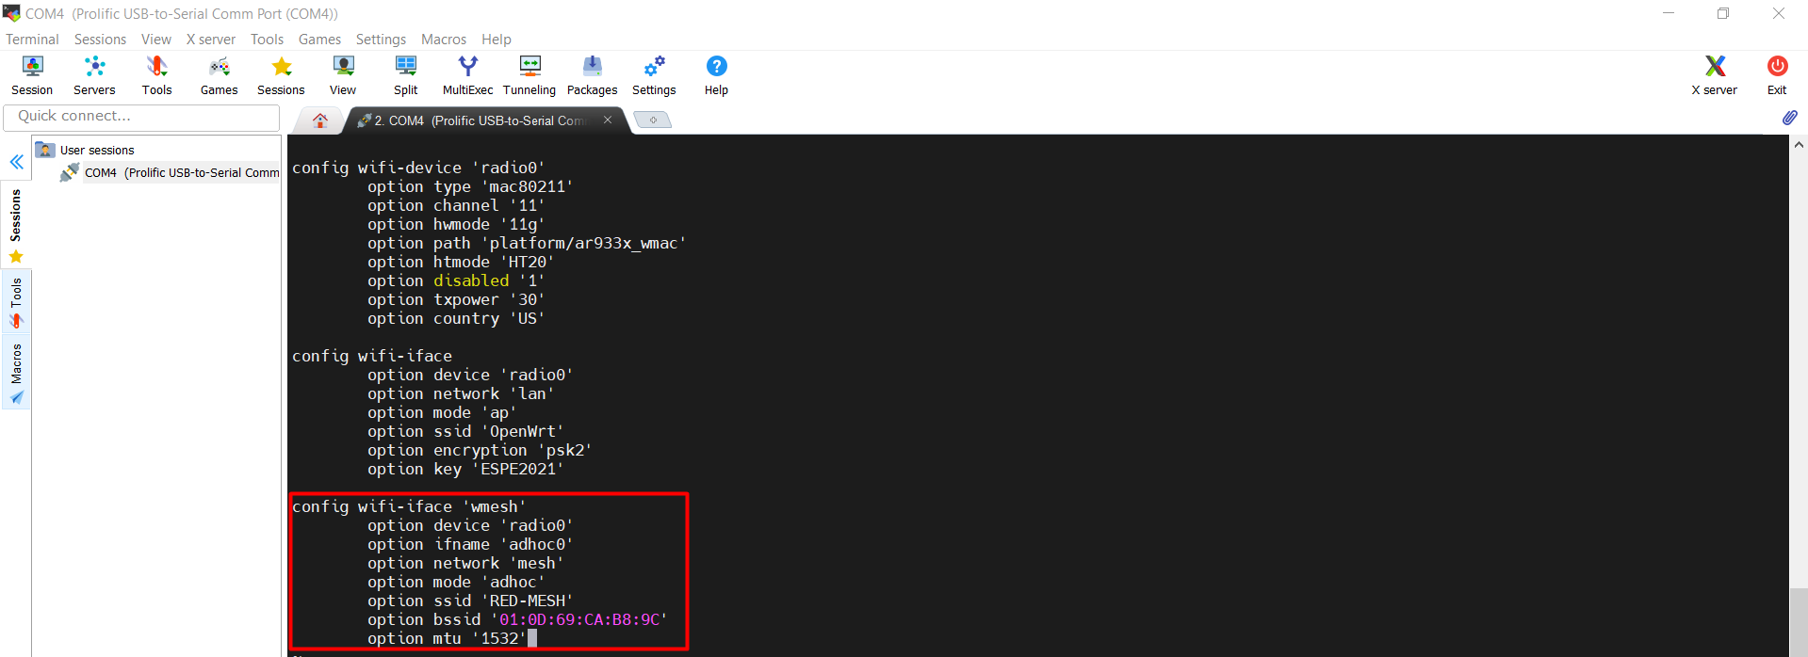
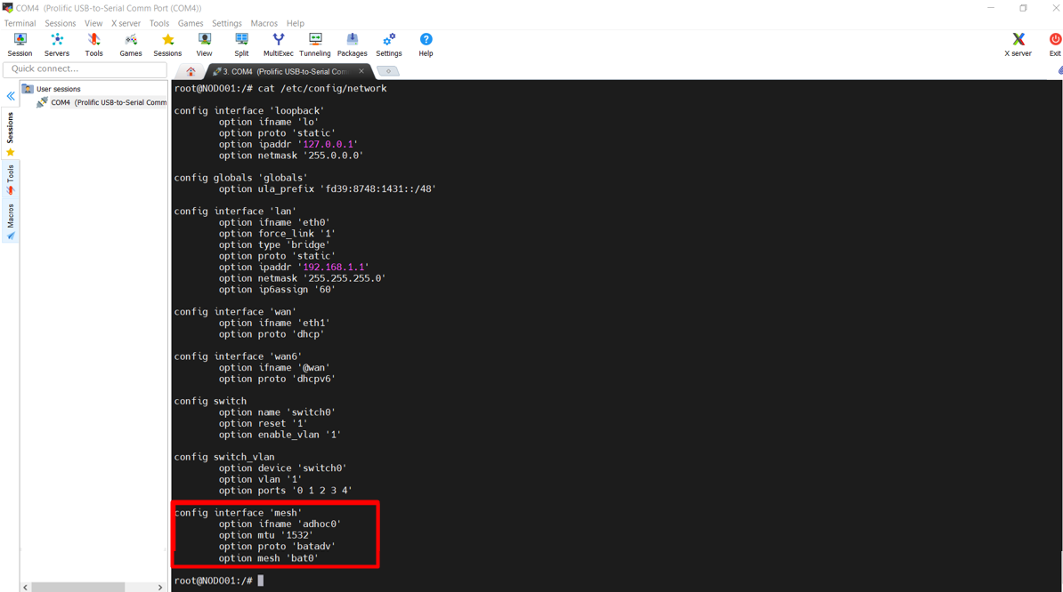
Diseño de la red en Malla
Notes:
Para configurar cada nodo ingresamos al directorio “etc/config/wireless”
SSID (Service Set Identifier o Identificador de Conjunto de Servicios)
BSSID (Basic Service Set Identifier o Identificador Básico de Conjunto de Servicios)
Ingresamos a “network”, donde se creará una interfaz

Slide 35
Diseño de la red en Malla
Notes:
Configurar la interfaz por donde se comunicarán los nodos, esta interfaz es la inalámbrica
El parámetro MTU(unidad máxima de transferencia) se lo modifica con el comando “echo 1532 > /sys/class/net/wlan0-1/mtu”
Se levanta la interfaz con el protocolo batman a traves de “echo 1 > /sys/class/net/wlan0-1/batman_adv/mesh_iface” y “echo bat0 > /sys/class/net/wlan0-1/batman_adv/mesh_iface”
Los comandos deben ser ejecutados cada vez que se enciendan los nodos, con el script se ejecutan los comandos para la activación de la interfaz bat0 configurada para B.A.T.M.A.N.
Se ejecuta el comando “batctl o –n” que permite analizar la comunicación de los nodos, observando el próximo salto o nodo vecino, por el cual, el protocolo ha definido que es el mejor camino para transmitir la información

Slide 36
Detector de objetos en tiempo real.
Software, Herramientas y Lenguaje
Notes:
OpenCV pertenece a la categoría "Procesamiento y administración de imágenes" de la pila tecnológica (Una biblioteca- operaciones específicas)
TensorFlow se puede clasificar principalmente en "Herramientas de aprendizaje automático". (Un marco - esqueleto)
Keras es una biblioteca de Redes Neuronales que es capaz de ejecutarse sobre TensorFlow.
Protocol Buffers es una biblioteca que se utiliza para serializar datos estructurados, ayudando a la configuración del modelo y los parámetros de entrenamiento.
LabelImg es la herramienta de anotación gráfica de imágenes.

Slide 37
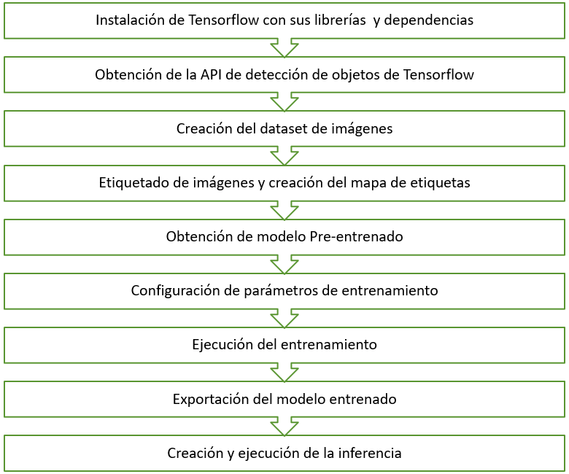
Detector de objetos en tiempo real.
Fases de creación.

Slide 38
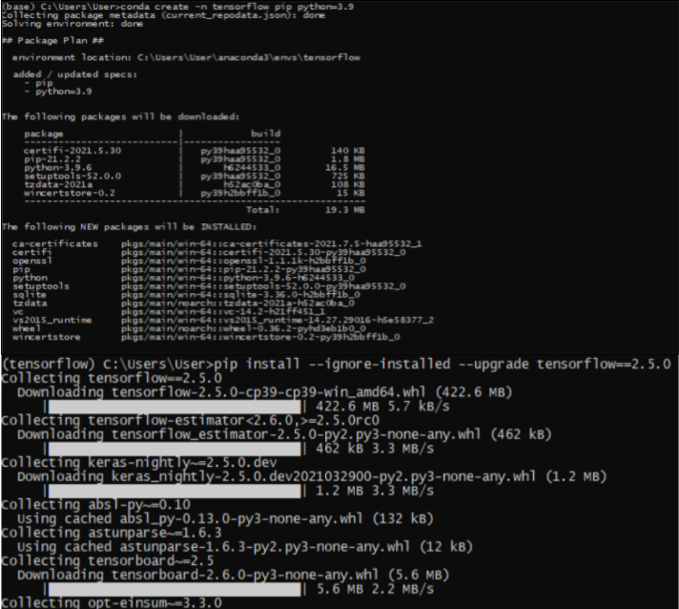
Detector de objetos en tiempo real.
Fases de creación.
Notes:
conda create -n tensorflow pip python=3.9
conda activate tensorflow
pip install --ignore-installed --upgrade tensorflow==2.5.0

Slide 39
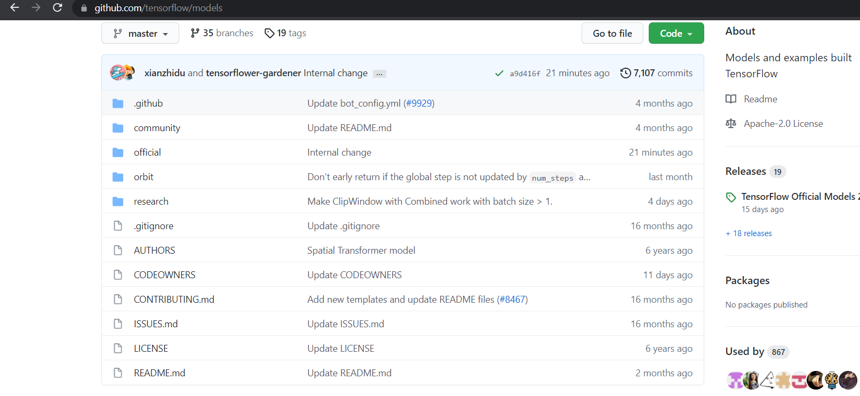
Detector de objetos en tiempo real.
Fases de creación.
Notes:
Esta API proporciona un marco de trabajo compilado sobre tensorflow, dando la posibilidad de construir, implementar y entrenar modelos de detección de objetos. La API contiene modelos de detección de objetos previamente entrenados.
Repositorio en Github Tensorflow Models
Para instalar la API se ingresa a models/research/object_detection/packages/tf2 y se ejecuta el archivo setup.py que contiene la instalación de todas las librerías necesarias

Slide 40
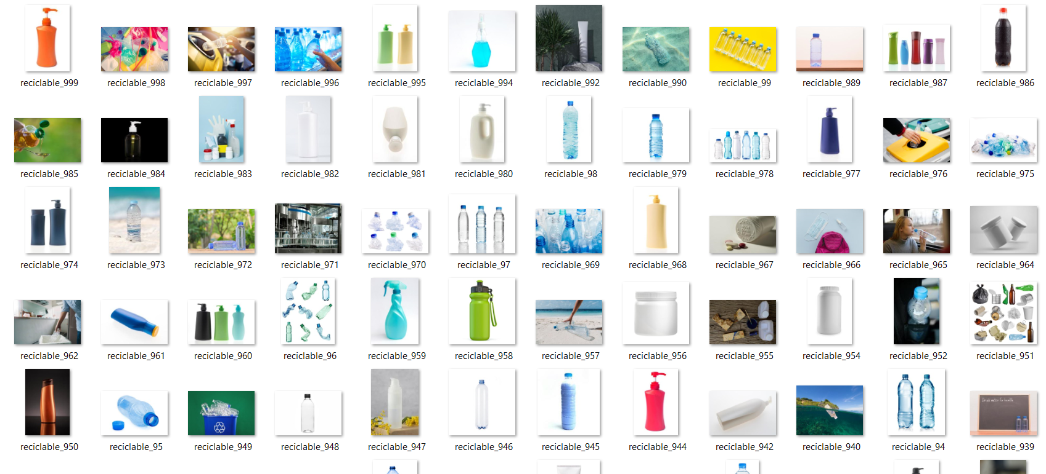
Detector de objetos en tiempo real.
Fases de creación.

Slide 41
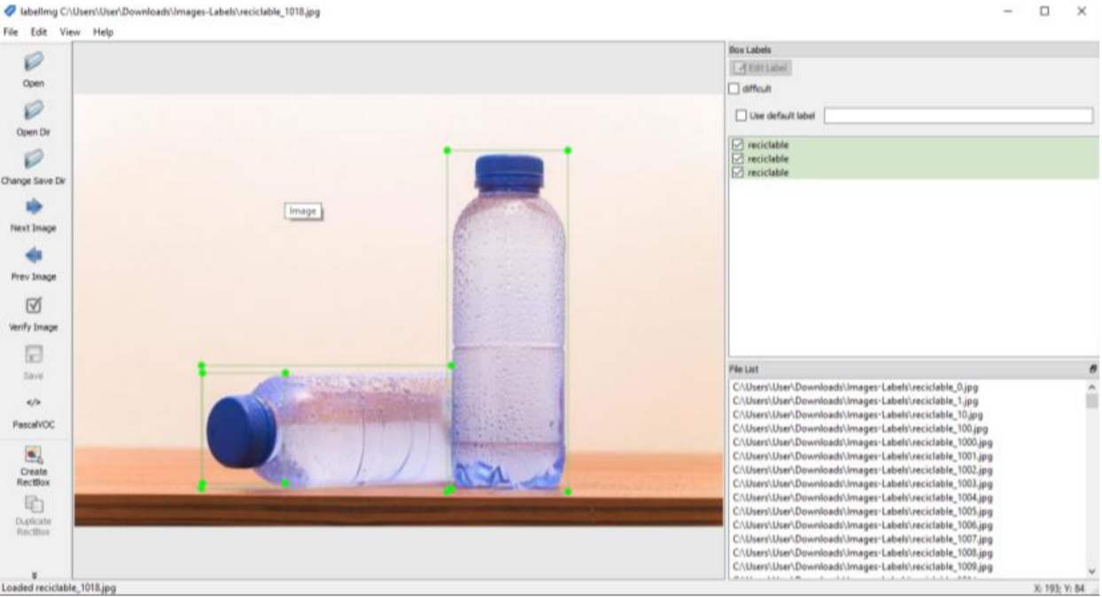
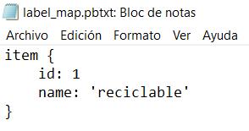
Detector de objetos en tiempo real.
Fases de creación.
Notes:
LabelImg permite escoger diferentes formatos de etiquetado, pero Tensorflow admite el formato Pascal VOC (conjunto de datos que permite construir y evaluar algoritmos para clasificación de imágenes, detección de objetos y segmentación)
Para el entrenamiento, Tensorflow necesita de un mapa de etiquetas con formato pbtxt (Archivo de texto grafico de TensorFlow) este mapa es el que asigna las etiquetas con valores enteros.

Slide 42
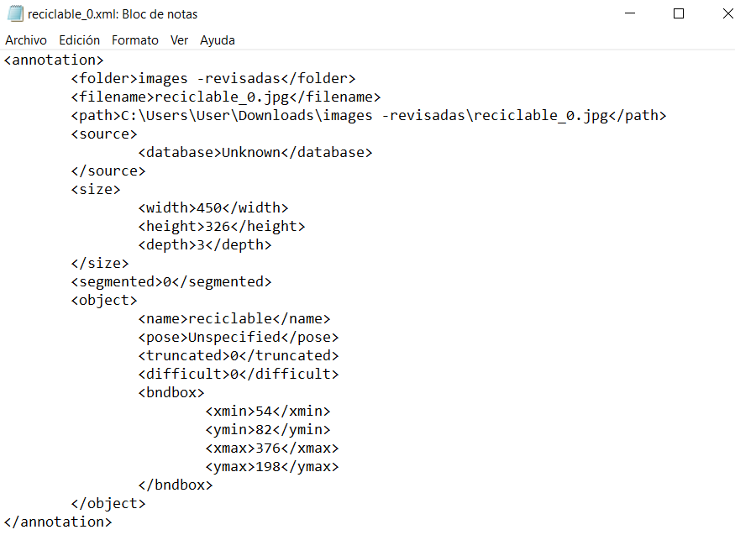
Detector de objetos en tiempo real.
Fases de creación.
Notes:
Convertir los datos en un registro. Crear los archivos en el formato propio de Tensorflow TFRecord (Formato para almacenar una secuencia de registros binarios).
La API de Tensoflow contiene un script que permite recorrer los archivos de tipo “.xml” y así generar el archivo de registro.

Slide 43
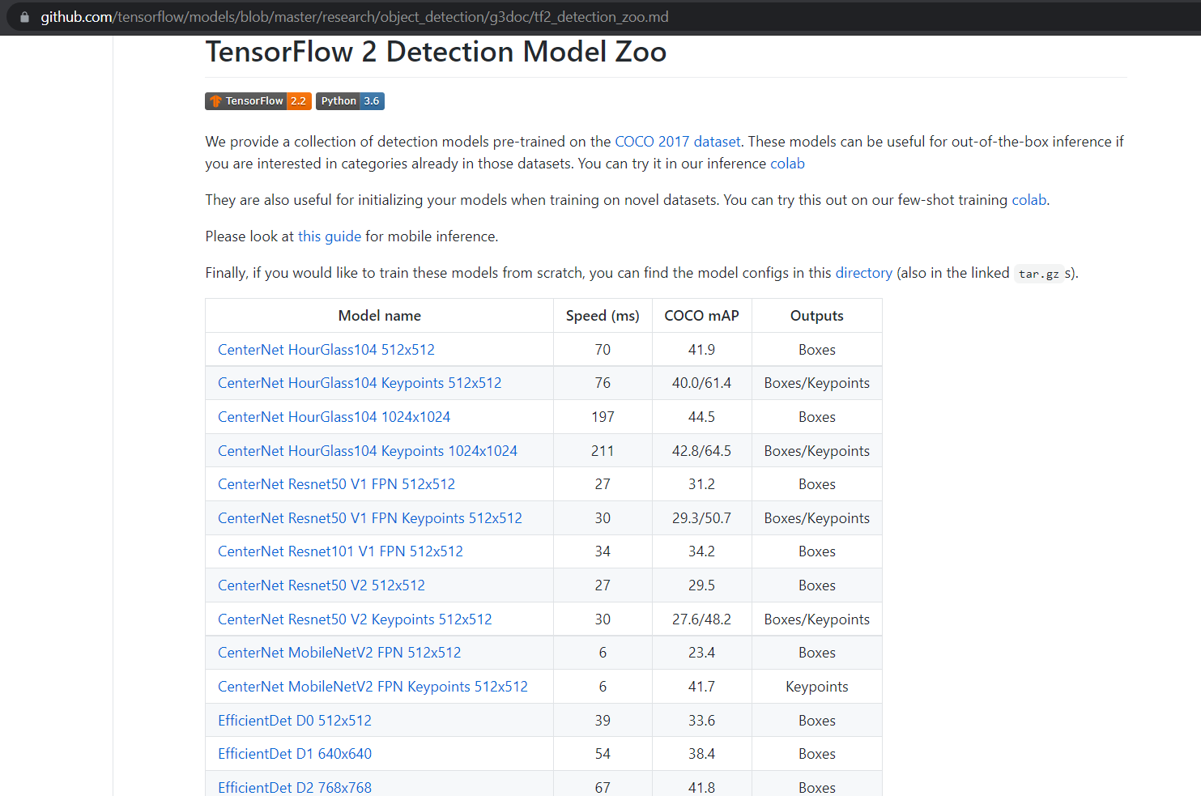
Detector de objetos en tiempo real.
Fases de creación.
Notes:
Tensorflow contiene varios modelos muy eficientes, el recomendado es el modelo SSD ResNet50 V1 FPN 640x640,por su relación rendimiento – velocidad es buena teniendo en cuenta los recursos.
El modelo se lo puede descargar del repositorio de Github “TensorFlow 2 Detection Model Zoo”

Slide 44
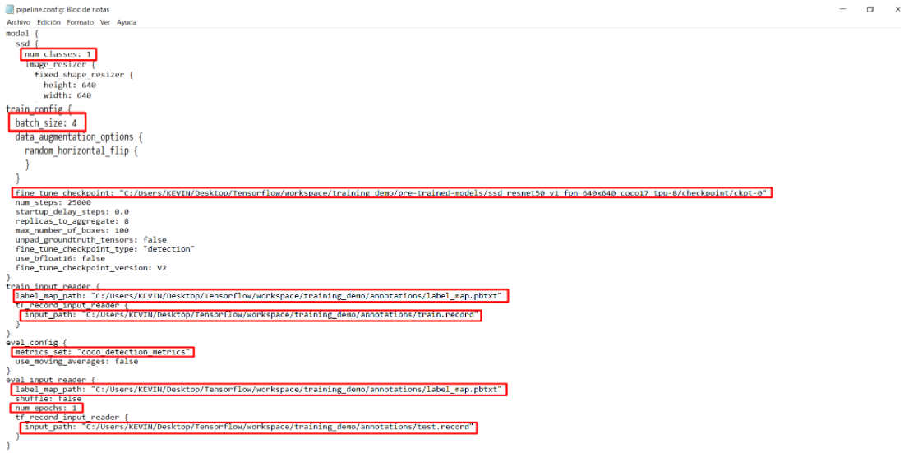
Detector de objetos en tiempo real.
Fases de creación.
Notes:
Num_classes: Número de clases
batch_size: Número de muestras que se pasan al algoritmo en cada iteración de aprendizaje
fine_tune_checkpoint: Se especifica la ruta al punto de control del modelo pre-entrenado
label_map_path: Se especifica la ruta del archivo del mapa de etiquetas
input_path: Se especifica la ruta al archivo de entrenamiento TFRecord

Slide 45
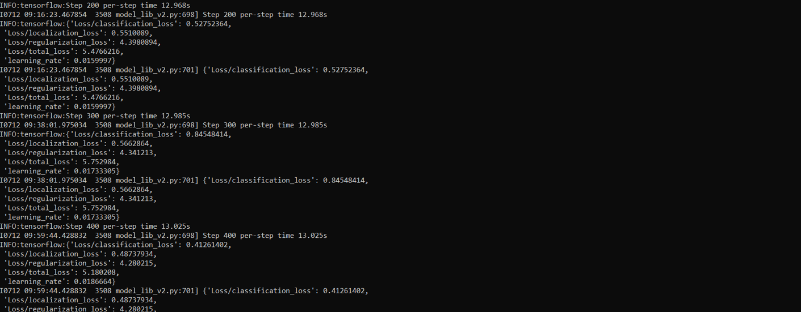
Detector de objetos en tiempo real.
Fases de creación.
Notes:
Con el script model_main_tf2.py se inicia el entrenamiento
Como salida de entrenamiento se tiene cada 100, ya que esto viene de forma predeterminada en el archivo de configuración.
El entrenamiento puede alcanzar un valor en su pérdida total de entre 1 a 1.5 si se quiere lograr un buen resultado, si la pérdida es muy baja puede que el modelo se sobreajuste

Slide 46
Detector de objetos en tiempo real.
Fases de creación.
Notes:
Se extrae el gráfico de inferencia del modelo entrenado, mediante el script “exporter_main_v2.py”
Los archivos que se generan con la exportación son los
checkpoint: archivos para entrenar desde ese punto
saved model: modelo exportado
Config: parámetros para volver a entrenar el modelo

Slide 47
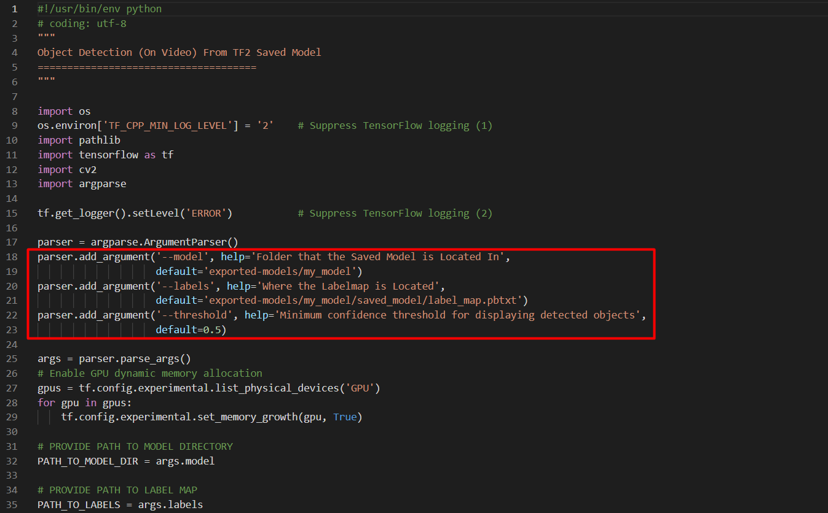
Detector de objetos en tiempo real.
Fases de creación.
Notes:
El script es en base al repositorio de Github “Training-a-Custom-TensorFlow-2.X-Object-Detector” redactado por Armaan Priyadarshan (2020)
Especificar la ruta de acceso al modelo, estos cambios se realizan sobre los argumentos de la variable “model” y “labels”.
Carpeta en la que se encuentra el modelo guardado
Dónde se encuentra el mapa de etiquetas

Slide 48
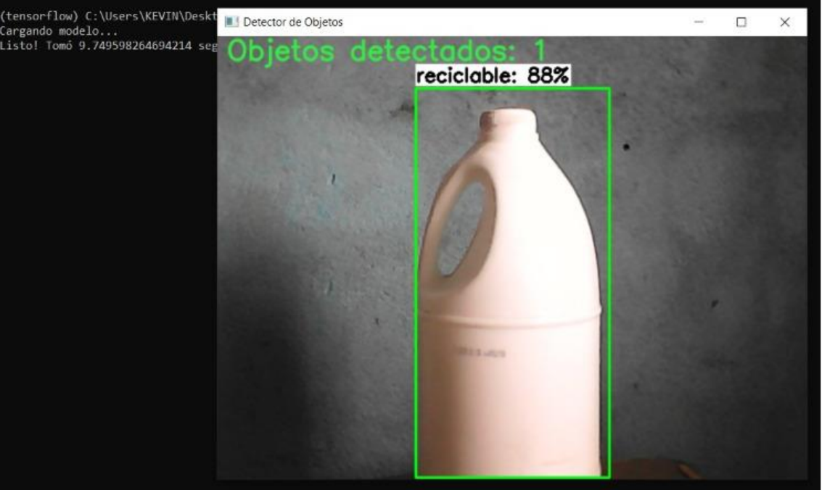
Detector de objetos en tiempo real.
Fases de creación.

Slide 49
ANÁLISIS DE RESULTADOS

Slide 50
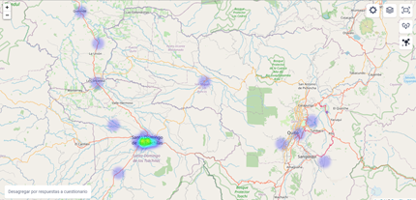
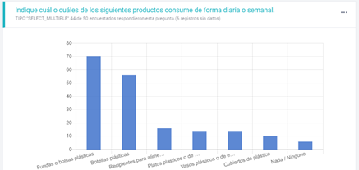
Encuesta en KoBoToolbox
Mapa de calor de encuestados
Productos más consumidos en los hogares de la zona
Notes:
La encuesta ha sido distribuida en la población de la parroquia Luz de América de la provincia de Santo Domingo de los Tsáchilas
Se puede observar que los productos más consumidos son las fundas o bolsas plásticas y las botellas plásticas

Slide 51
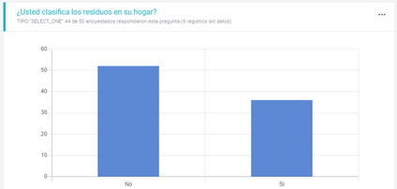
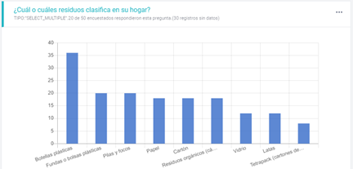
Encuesta en KoBoToolbox
Porcentaje de población que clasifica los residuos en los hogares
Productos más consumidos en los hogares de la zona
Notes:
El principal problema de esta población es el poco hábito que se tiene acerca de la clasificación de residuos en el hogar
En los hogares si se separa los residuos plásticos de la basura común que se genera y estos son principalmente reutilizados en el hogar
Los residuos más clasificados son las botellas plásticas y las fundas o bolsas plásticas

Slide 52
El proyecto de tesis desarrollado se deriva del proyecto de vinculación “NEWPLAST: Implementación del proyecto Preciuos Plastic en la Universidad de las Fuerzas Armadas ESPE”.
Los prototipos simulados e implementados servirán de base para aportar con el desarrollo de los siguientes objetivos planteados en el proyecto de vinculación.
El diseño cumple con los requisitos iniciales planteados para que sea funcional una vez establecido el modelo de negocio que se utilizará y dependiendo de nuevos requisitos que puedan surgir
Notes:
La finalidad del presente proyecto de tesis es desarrollar las bases tecnológicas para su utilización en dicho proyecto de vinculación

Slide 53
Red en malla estructurada sobre OpenWRT y el protocolo de enrutamiento B.A.T.M.A.N
Raspberry Pi 3 B+ no cuentan con soporte 802.11s o IBSS ("ad hoc") para configurar una red en malla.
Se presentó una avería en la interfaz inalámbrica de uno de los equipos TP-Link.
No fue posible realizar las pruebas de comunicación entre nodos configurados de la red en malla.
Diseño de la estructura de red mallada dotada con firmware OpenWRT en los equipos, así como las configuraciones necesarias en los nodos para tener el protocolo de enrutamiento batman-adv.
Notes:
El diseño de la red servirán como base para los trabajos futuros sobre el proyecto y por consiguiente la implementación de los puntos inteligentes en la zona determinada como parte del proyecto de vinculación NEWPLAST
Se pudo determinar que las Raspberry Pi 3 B+ con las que se contaba no eran compatibles para ser implementadas como nodos de la red mallada ya que estas no cuentan con soporte 802.11s o IBSS ("ad hoc") para configurar una malla.

Slide 54
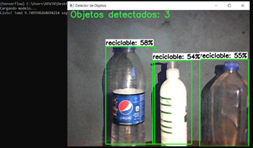
Red neuronal entrenada con la clase reciclable
Tiempo de ejecución:
Primera ejecución: 20 - 40 Seg.
Posteriores ejecuciones: 7 - 9 Seg.
El modelo cuenta con latencias que pueden ser eliminadas optimizando el mismo
El modelo utiliza bibliotecas que permiten construir redes neuronales y así permitir que un computador reconozca objetos mediante una cámara en tiempo real.
Notes:
Tensorflow permite hacer modelos más eficientes, mediante GPU (Graphics Processing Unit o Una unidad de procesamiento gráfico). Otra forma es optimizando el modelo a través de su conversión a Tensorflow Lite que es la solución ligera de TensorFlow para dispositivos móviles e integrados.
El tiempo de ejecución de la inferencia para probar el modelo entrenado varía:
Primera ejecución: 20 - 40 Seg.
Posteriores ejecuciones: 7 - 9 Seg.
El modelo cuenta con latencias que pueden ser eliminadas optimizando el modelo entrenado

Slide 55
CONCLUSIONES Y RECOMENDACIONES

Slide 56
Conclusiones
La información obtenida evidencia el poco manejo de desechos sólidos en la zona. Por ello se desarrolló un prototipo inicial que cuenta con un modelo 3D de la maqueta física, configuración de la red en malla y la detección de objetos plásticos en los diferentes puntos de reciclaje.
Los puntos inteligentes, cuentan en su diseño inicial con componentes para colocar equipos como pantallas, cámara digital y micro computadores.

Slide 57
Los puntos inteligentes fueron modificados de forma satisfactoria para reemplazar el firmware original por el sistema operativo Openwrt, el mismo que ofrece mayor funcionalidad, mejor administración, características mejoradas para la comunicación inalámbrica a través de redes en malla.
La clasificación de desechos plásticos se automatizó mediante el uso de de visión artificial implementando redes neuronales.

Slide 58
Recomendaciones
Educar a la población a través de campañas de capacitación que reflejen los beneficios del reciclaje y formular métodos de recompensas a los ciudadanos para incentivar la cultura de reciclaje.
Mejorar el diseño 3D del prototipo, el cual deberá cumplir con las especificaciones obtenidas del modelo de negocio para obtener recompensas económicas, mismo que está establecido como objetivo del proyecto de vinculación NewPlast.

Slide 59
Optimizar el modelo entrenado para ser usado con menos recursos de cómputo y mejorar la eficiencia en la ejecución del detector de objetos.
Verificar el correcto funcionamiento del hardware de los router para la implementación de OpenWRT, así como también la compatibilidad con el sistema y el protocolo de enrutamiento B.A.T.M.A.N.
Ampliar el estudio de la compatibilidad de dispositivos de comunicación de redes con el sistema Openwrt, para aprovechar recursos en desuso y otorgar nuevas funcionalidades.

Slide 60
Gracias!

